Slide 1
Group 4 E-COMMERCE PENJUALAN BUKU (Booku.Com)
MUH. FADIL JUNALDI
NURUL IZZAH
DIVA RAMDHANI
Pemrograman Web 2
Teknik Informatika

Slide 2
Progres Pembuatan E-Commerce
E-commerce penjualan buku yang kami buat baru sampai tahapan tampilan pada setiap kategori dan tampilan bagian admin.

Slide 3
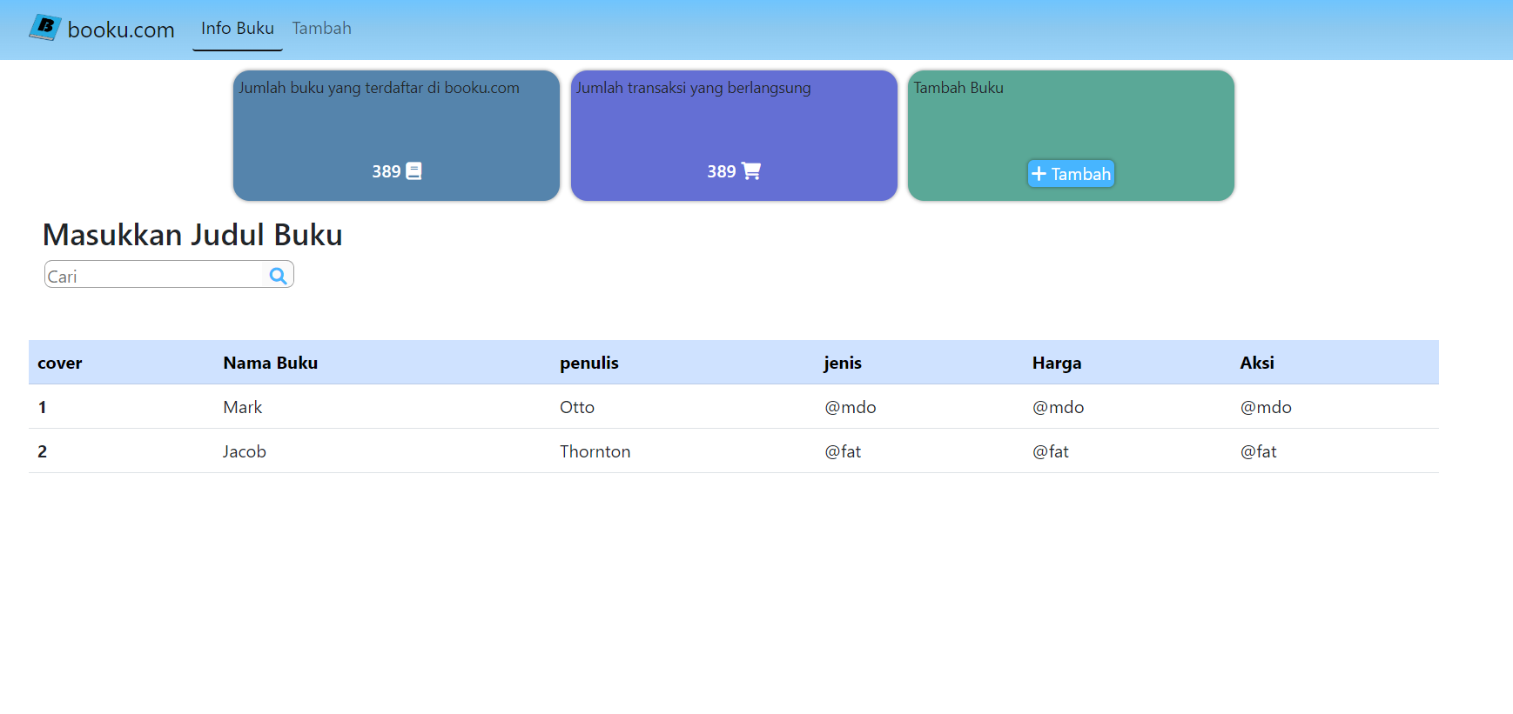
Tampilan Fitur-Fitur E-Commerce yang Telah Selesai
Admin

Slide 4
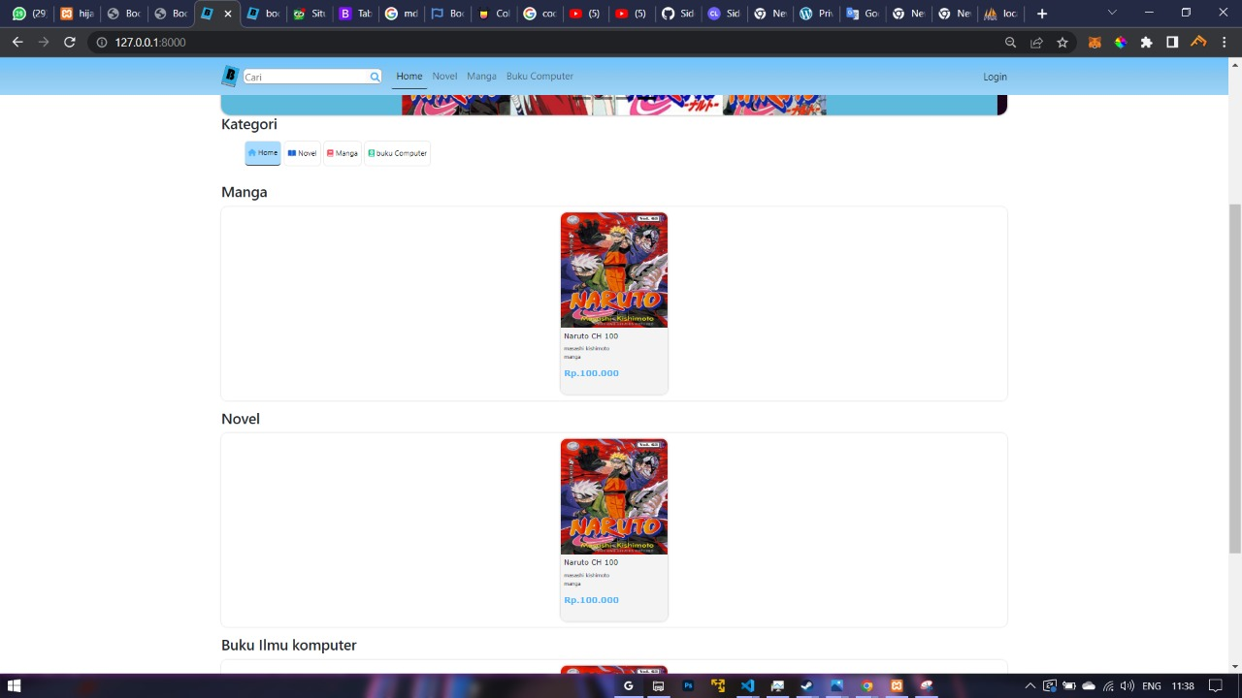
2. Home

Slide 5
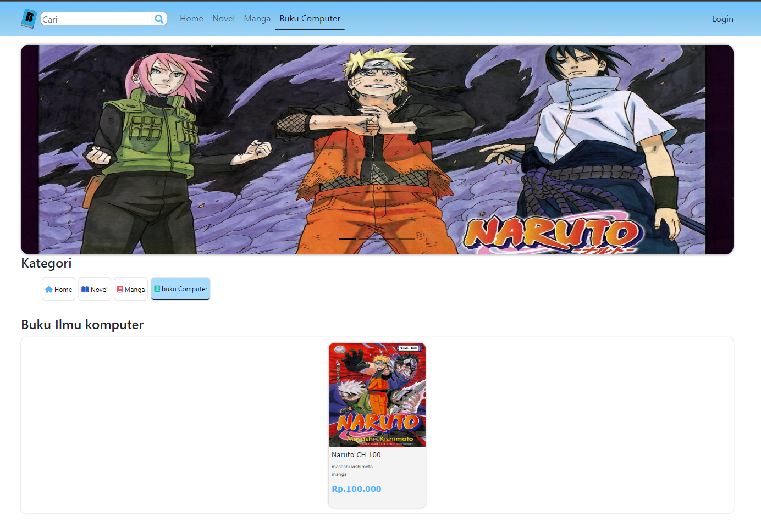
3. Kategori Buku IT

Slide 6
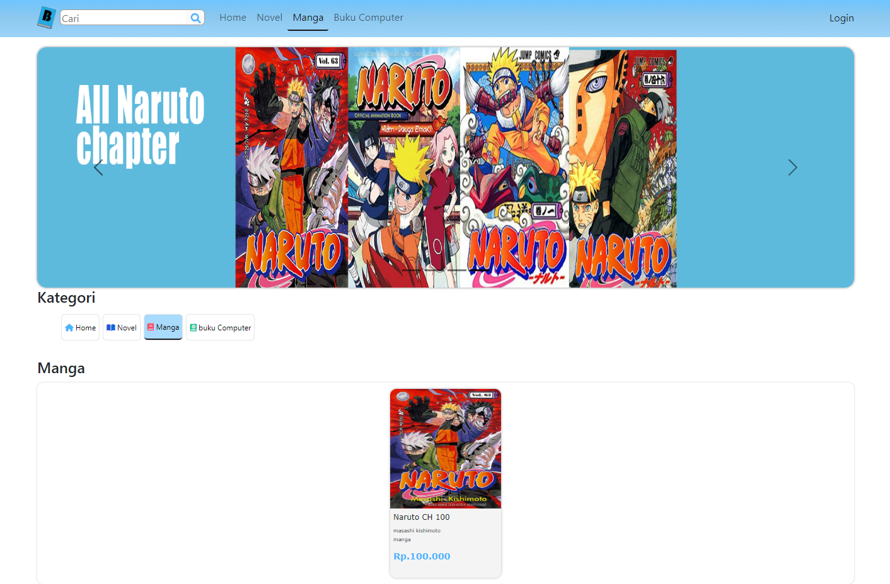
4. Kategori Buku Manga

Slide 7

5. Kategori Buku Novel

Slide 8
Thank You

